Slide 1
VZNIK A VÝVOJ ŽIVOTA
NA ZEMI
Mgr. Miloslava Lédlová

Slide 2
evoluce
vysvětluje vznik a vývoj života na Zemi
  kosmická
  chemická
  biologická

Slide 3
KOSMICKÁ EVOLUCE
vznik a vývoj planety
začíná VELKÝM TŘESKEM
  https://youtu.be/kb3yJFz8heg
  cca před 5 -6 miliardami let vznikla Země

Slide 4
KOSMICKÁ EVOLUCE
naše galaxie – Mléčná dráha
vznik před cca 12 miliardami let
mezihvězdná mračna, plyny, prach → * planetární soustavy
kondenzace mračen → gravitační zhroucení → rozpad na pramlhovinu
  ta se zhušťuje, rotuje a vytváří tak plochý základ planetární soustavy
  ve středu – Slunce
  shlukováním okolní hmoty → planety

Slide 5
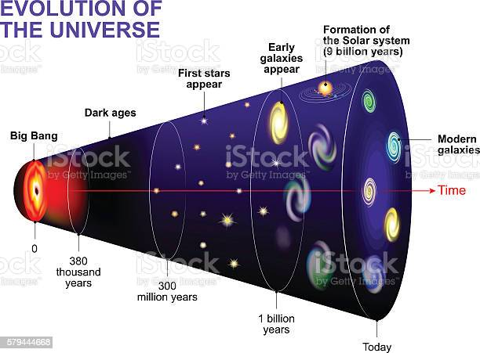

Slide 6
CHEMICKÁ EVOLUCE
zahřátím a zchladnutím hmoty → rozdělení na:
jádro
plášť
kůra
          obr.

Slide 7
CHEMICKÁ EVOLUCE
vznik atmosféry a hydrosféry = začátek chemické evoluce
prvotní ATMOSFÉRA – plynný obal Země
- obsahuje hl. páry H₂0, NH₃, CO, CO₂, H₂, H₂S
HYDROSFÉRA – voda na zemském povrchu a pod ním

Slide 8
CHEMICKÁ EVOLUCE
litosféra – zemská kůra + svrchní část pláště
- složena z 12 litosférických desek
prakontinent Pangea a jediný praoceán (před 2 miliardami let)
                Laurasie (S polokoule)
                Godwana (J polokoule)

Slide 9
CHEMICKÁ EVOLUCE
dnešní poloha kontinentů – ČTVRTOHORY
VIDEA:
  litosféra: https://edu.ceskatelevize.cz/video/3031-litosfera-a-astenosfera

Slide 10
BIOLOGICKÁ EVOLUCE
fylogeneze – historický vývoj organismů

